Slide 1

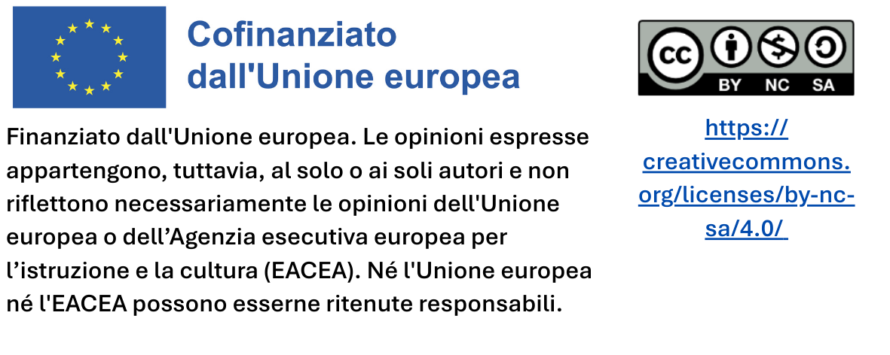
Per la Giusta Causa:
Pregiudizi e argomenti a favore degli acquisti sostenibili

Slide 2
Gli acquisti sostenibili NON riducono gli impatti ambientali della produzione e del consumo.
Considerando i criteri ambientali, gli acquisti contribuiscono a proteggere il clima e l‘ambiente riducendo le emissioni, conservando le risorse e aumentando la durata die prodotti.

Slide 3
Puntare su prodotti regionali aumenta il valore locale, mantiene i profitti all‘interno della comunità, rafforza le imprese e aumenta le entrate fiscali comunali, sostennendo al contempo la protezione del clima e la crescita economica a lungo termine.
Gli acquisti sostenibili comportano un aumento die costi.
I prodotti e i servizi sostenibili possono portare a risparmi a lungo termine migliorando l‘efficienza e riducendo i costi di follow-up, poichè la loro qualità superiore li rende più convenienti nel corso del loro ciclo di vita.

Slide 4
Gli acquisti sostenibili non hanno effetti positivi interni.
Gli acquisti sostenibili, non solo portano benefici all‘ambiente e all‘economia, ma migliorano anche la salute e il benessere die dipendenti comunali, riducendo le emissioni nocive e migliorando l‘ambiente di lavoro.
Le collettività che abbracciano gli acquisti sostenibili danno prova di una governance responsabile, aumentando la propria reputazione. Poichè i cittadini sono sempre attenti all‘ambiente e alla società, il sostegno alle pratiche sostenibili promuove la fiducia e l‘orgoglio nei confronti della leadeship locale, portando a un maggiore coinvolgimento delle comunità e a migliori relazioni con gli stakeholder.

Slide 5
Gli acquisti sostenibili non hanno effetti esterni positivi.
Grazie al grande potere di mercato del settore pubblico, gli appalti pubblici possono avere un grande impatto sul mercato e contribuire al benessere della comunità allinenando le decisioni di acquisto a standard lavorativi equi.
I Comuni possono contribuire agli obiettivi globali di sostenibilità attraverso acquisti consapevoli, sostenendo obiettivi ambientali e sociali più ampi come gli SDG delle Nazioni Unite. Questo può ispirare altri, creando un effetto a catena di cambiamneti positivi.

Slide 6
Gli acquisti sostenibili sono puramente vulnerabili.
Gli acquisti sostenibili sono parzialmente obbligatori in Europa. In Italia sono già obbligatori per diverse categorie merceologiche attraverso i CAM – Criteri Ambientali Minimi.
I comuni che agiscono in modo proattivo non solo garantiscono la piena conformità normativa, ma possono anticipare le evoluzioni future della regolamentazione, ridurre i rischi di contestazione e posizionarsi come leader della sostenibilità, promuovendo un modello virtuoso della gestione delle risorse pubbliche.

Slide 7
Grazie!

